Slide 1

Даниил Семенович Бокарев открытие во благо людей
ФГБОУ ВО БЕЛГОРОДСКИЙ ГАУ
Управление библиотечно-информационных ресурсов
2018 год

Slide 2
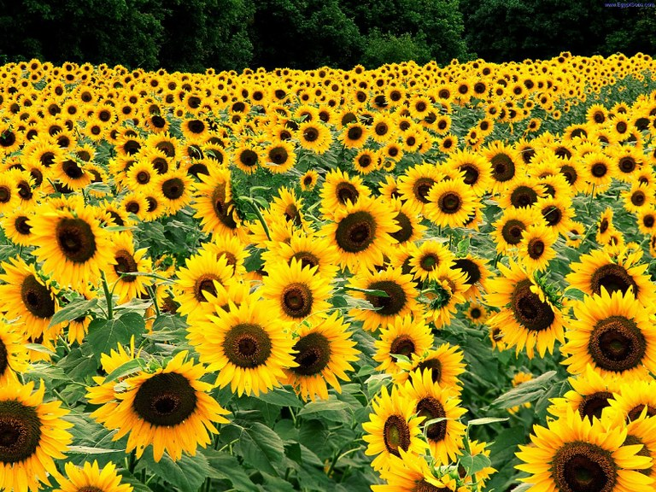
Вряд ли кто-либо из нас, выливая из бутылки на сковороду или в салат порцию подсолнечного масла, задумывался над тем, откуда – в историческом и сугубо географическом плане – течет к нам эта большая и могущественная янтарная река. А между тем, у ее истоков лежит история, связанная с волшебным цветком "гелиантус" (от греч. Helios – Солнце) –
цветком cолнца

Slide 3
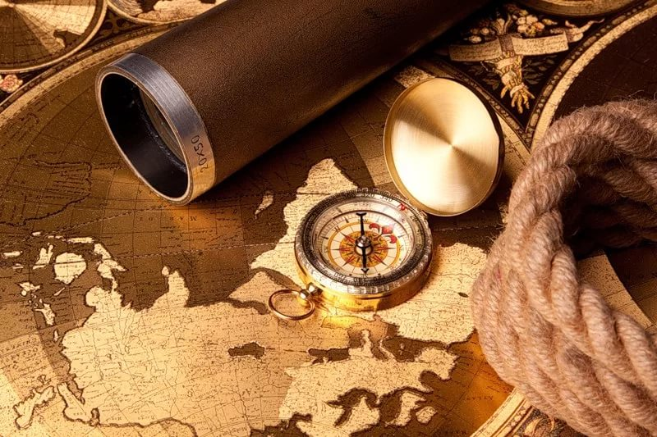
Историческая справка

Slide 4
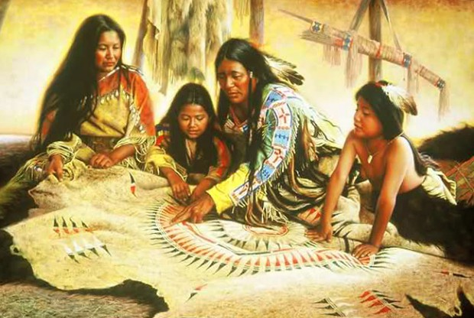
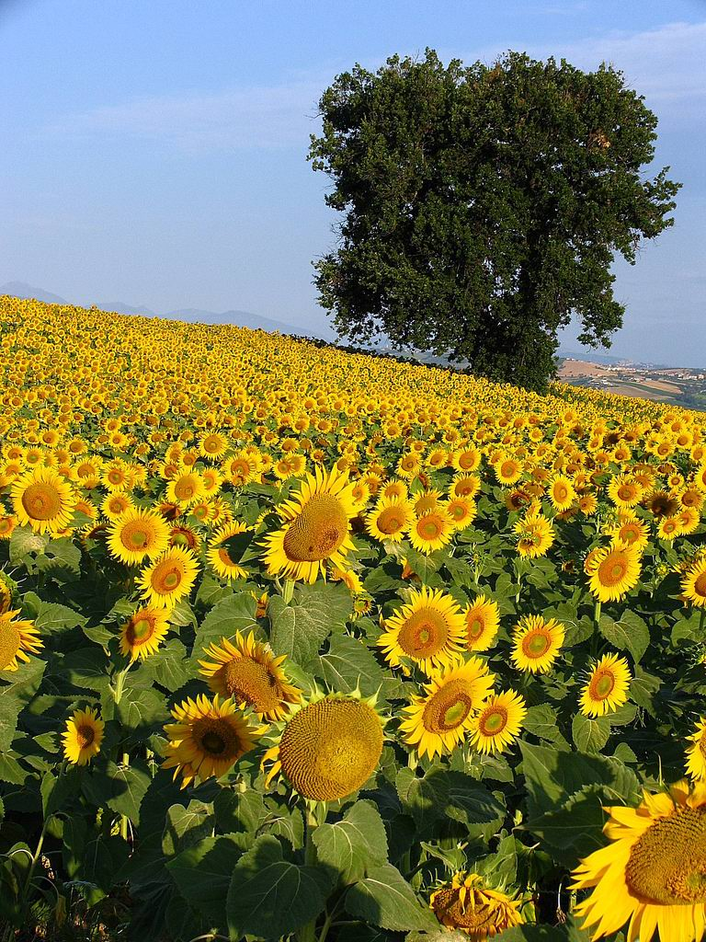
Родиной подсолнечника является Северная Америка. Индейцы употребляли его в пищу, использовали в качестве лекарства, изготавливали из него красители. Инки поклонялись подсолнечнику как священному цветку

Slide 5
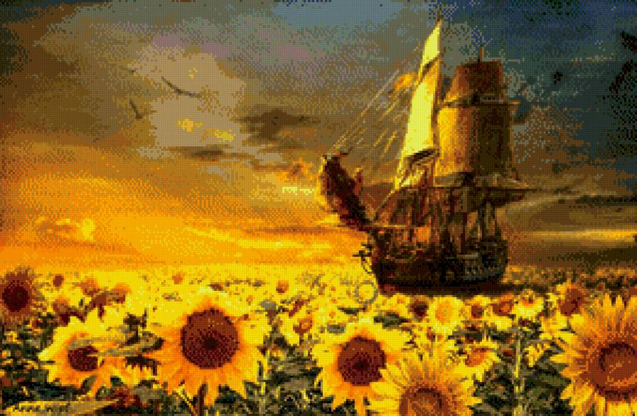
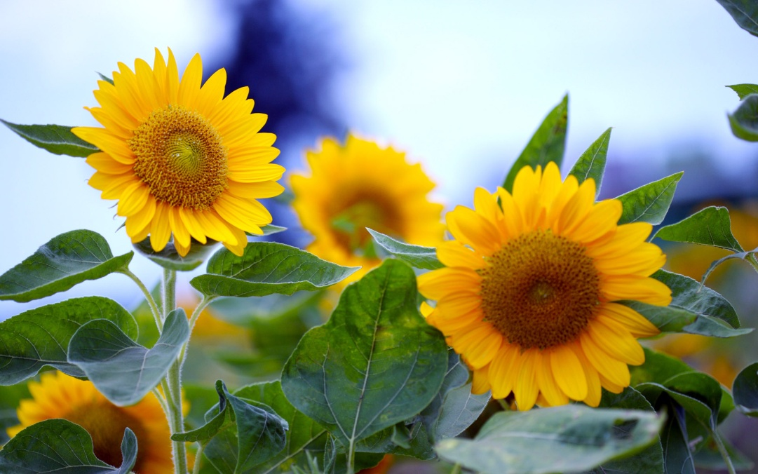
В Европу дикорастущий подсолнечник попал из Северной Америки в 1510 году, завезённый испанцами, а спустя почти два столетия он, наконец, добрался до просторов России

Slide 6
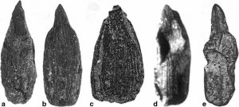
Древние семена подсолнуха

Slide 7
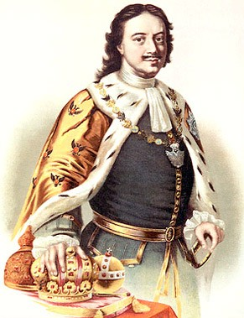
Говорят, что Пётр I, обучаясь в Голландии корабельному делу, увидел как-то в Амстердаме подсолнух.
Такого цветка он раньше не встречал и приказал семена послать в Петербург и посеять в аптечном огороде

Slide 8
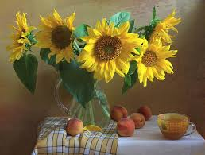
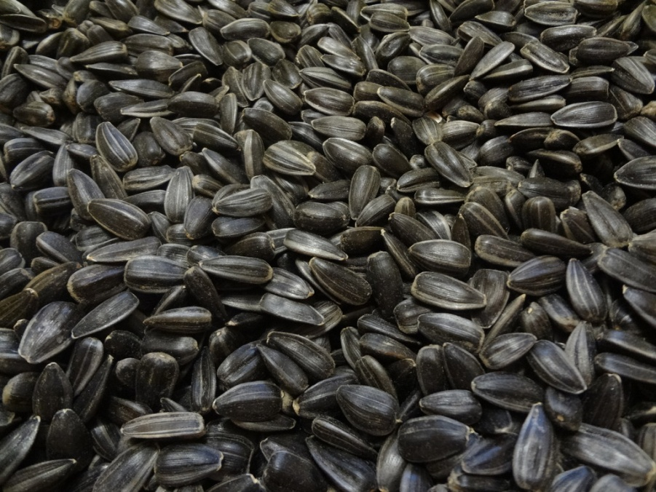
Через некоторое время подсолнечник стал расти и в помещичьих усадьбах. Сначала служил только украшением. Затем люди стали грызть его семена.
Так постепенно открывались возможности его практического использования

Slide 9
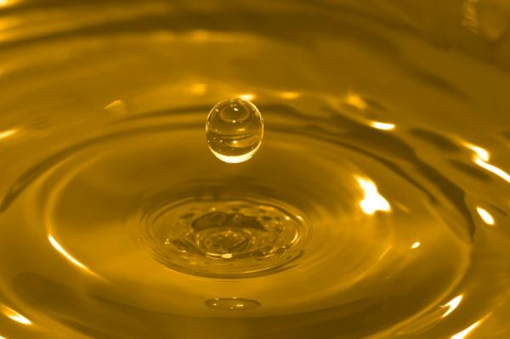
Открытие крепостного крестьянина

Slide 10

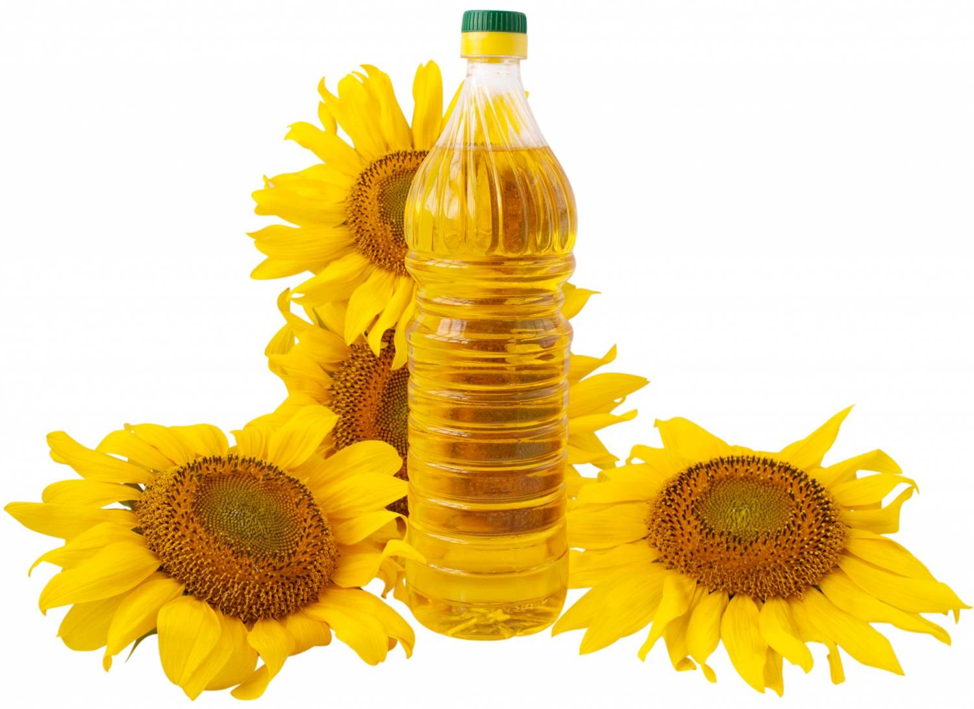
Это очень редкий случай, когда человечество точно не знает имя человека – создателя продукта, без которого сегодня трудно представить существование миллиардов людей. Произошло это в России, в 1829 году, в селе Алексеевка, на территории нынешней Белгородской области

Slide 11
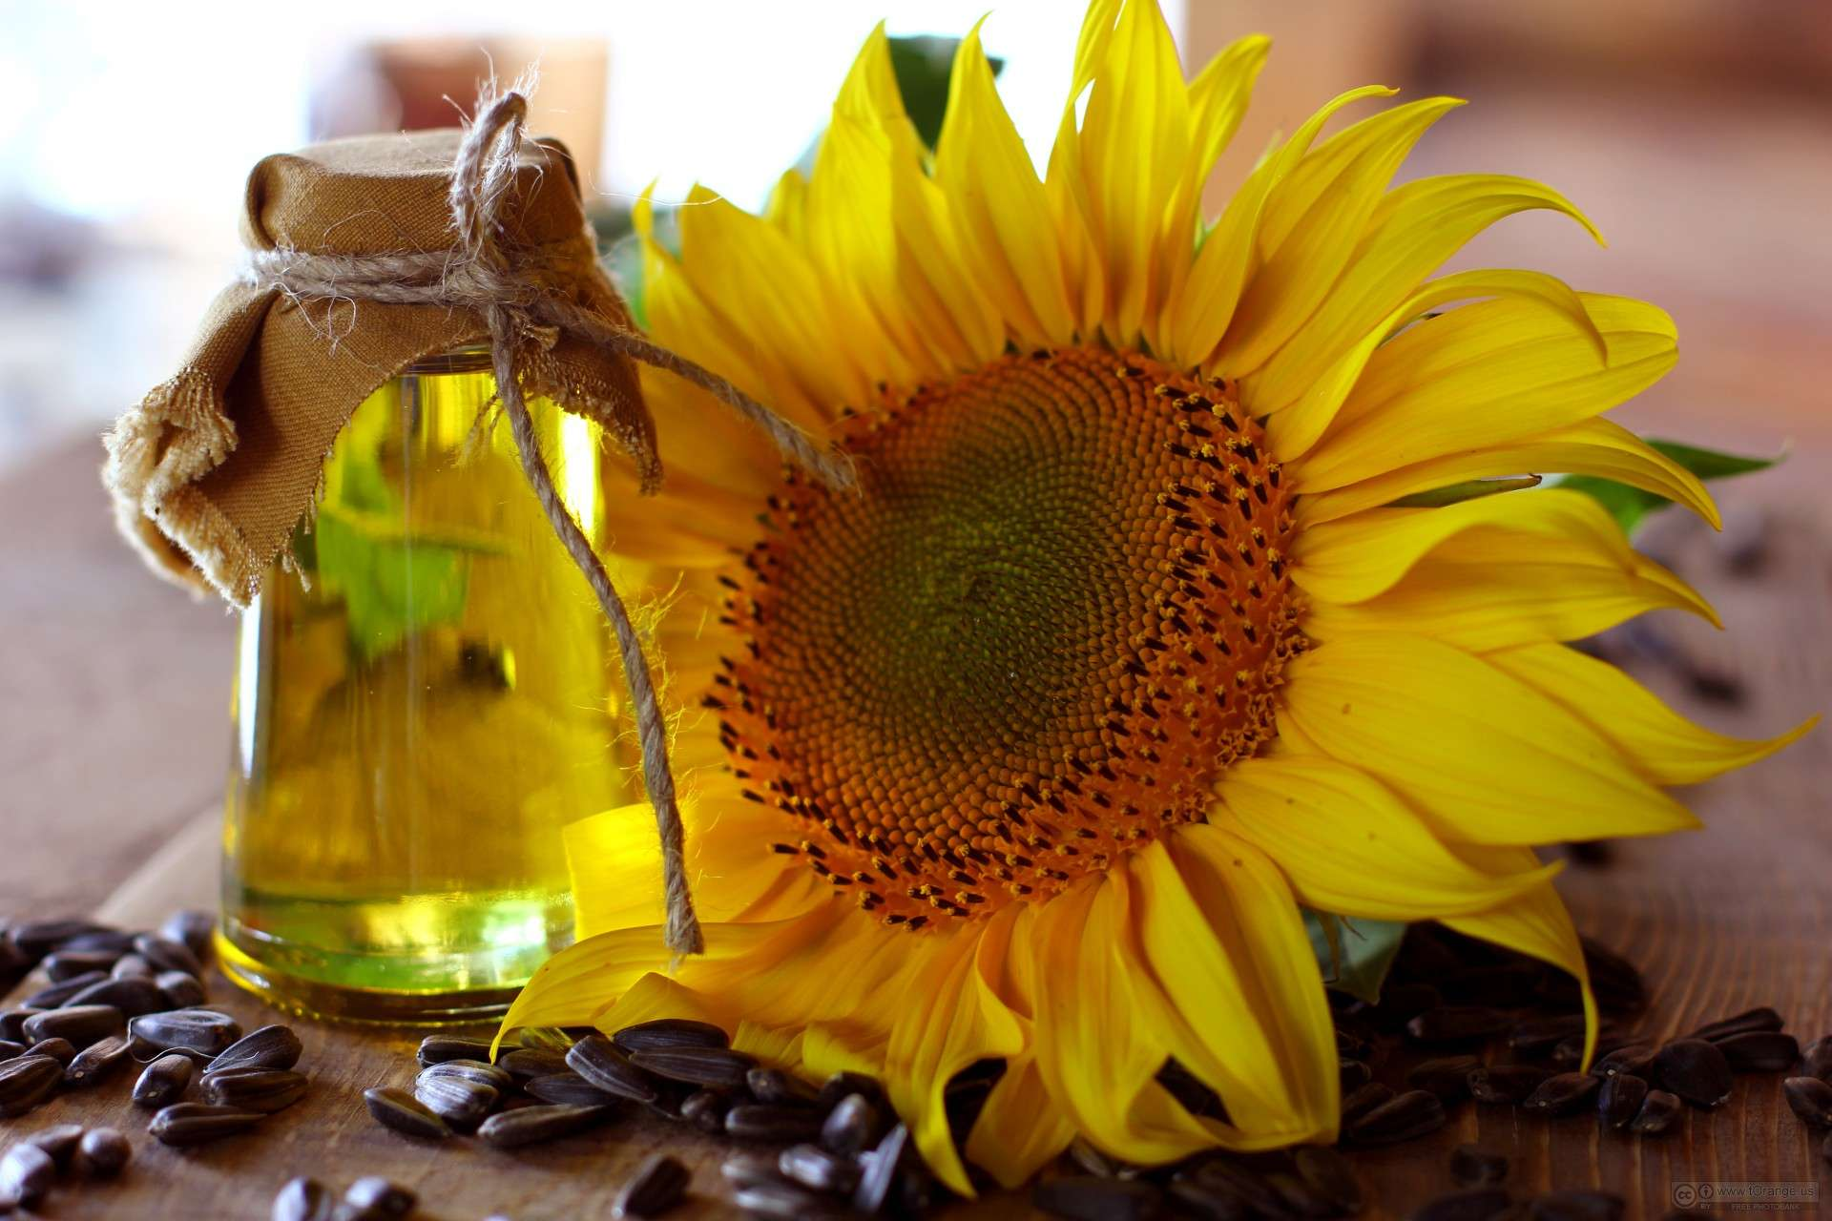
Крепостной крестьянин Д. С. Бокарев обнаружил в семенах подсолнечника высокое содержание полезной для питания маслянистой жидкости. Ему первому удалось добыть из этого семени янтарного цвета продукт, который мы сегодня называем подсолнечным маслом

Slide 12
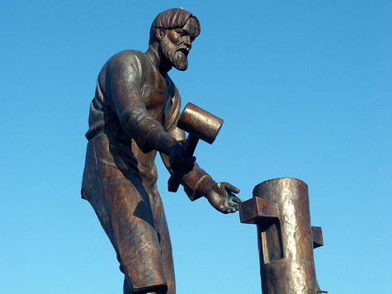
Даниил Семёнович Бокарев
(годы жизни неизвестны) — крепостной крестьянин графа Шереметьева, уроженец Тульской области

Slide 13
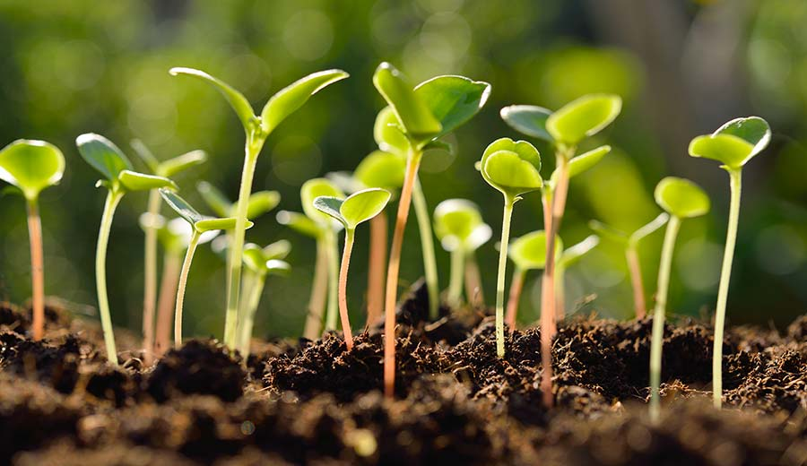
В 1829 году крестьянин засеял на своём огороде небольшой участок подсолнечником

Slide 14
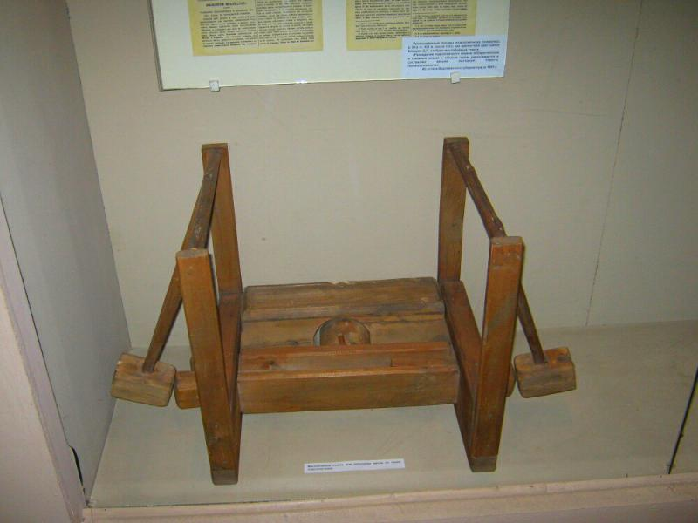
Даниил Бокарев смастерил специальное приспособление. С помощью двух клиньев, забиваемых молотом, цилиндр в гнезде давил на семечки. По отводному желобку стекала густая светло-коричневая жидкость с приятным запахом — первое подсолнечное масло!

Slide 15
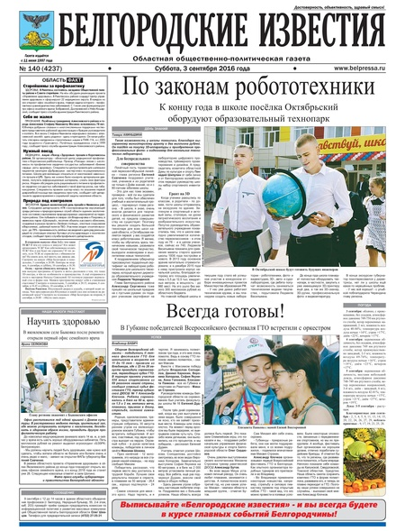
Цыбенко Т. Солнечное масло/ Т.Цыбенко//Белгородские известия.-2016.-3 сентября.
Рассказывается история про Д. С. Бокарева, как он стал производит подсолнечное масло, как обеспечил многих жителей работой
и прославил свой родной край

Slide 16
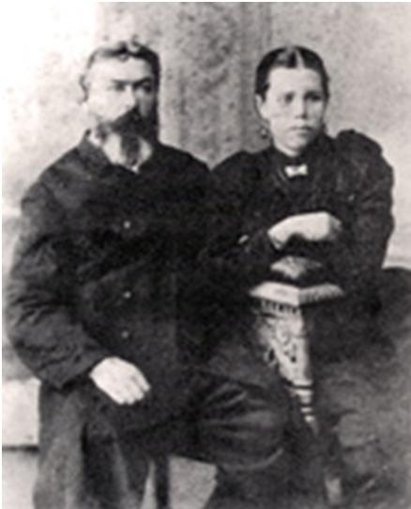
Своих детей у Бокаревых не было, и они взяли на воспитание сироту- Ванюша. История не оставила никаких подробностей его жизни
Даниил Семёнович Бокарев со своей женой

Slide 17
Когда, умер и где похоронен Даниил Семёнович, никому неизвестно.
Лишь в конце прошлого века появились скупые и размытые данные о нём, почерпнутые из воспоминаний его внука Якова Ивановича.
По словам внука, «он был человеком пытливого ума, обладавшим по тому времени большим запасом всяких знаний, особенно по техническому сельскохозяйственному производству»

Slide 18

П21 Н62 Никитин, И. И. Цветок солнца / И. И. Никитин, С. Н. Щербак. - Изд. 2-е. - Воронеж : Центр.-Чернозем. кн. изд-во, 1976. - 68 с.
В книге рассказывается
о Д.С. Бокареве, о дальнейшей народной селекции этой культуры, о выведении первых селекционных сортов на опытных станциях

Slide 19
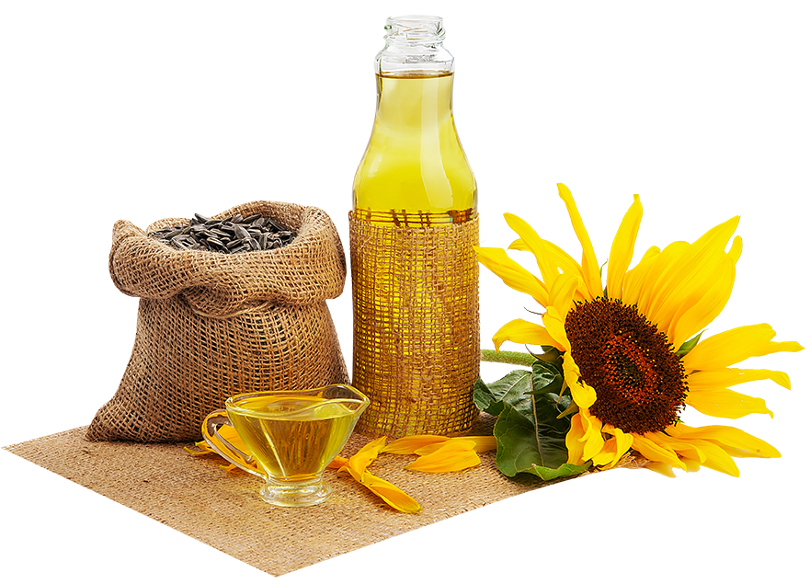
Семейное дело Бокаревых

Slide 20
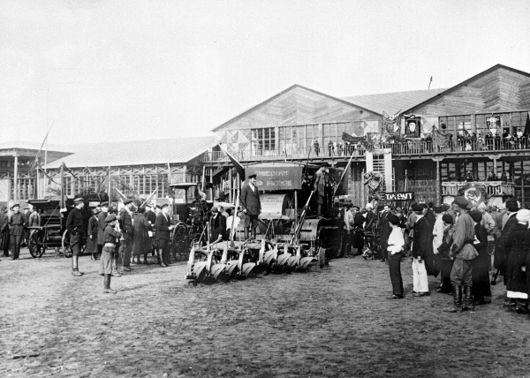
После смерти Д. С. Бокарева модель маслобойного завода была с успехом показана его внуком в 1894 году на Воронежской сельскохозяйственной кустарно-промышленной выставке, вызвав у присутствовавших большой восторг

Slide 21
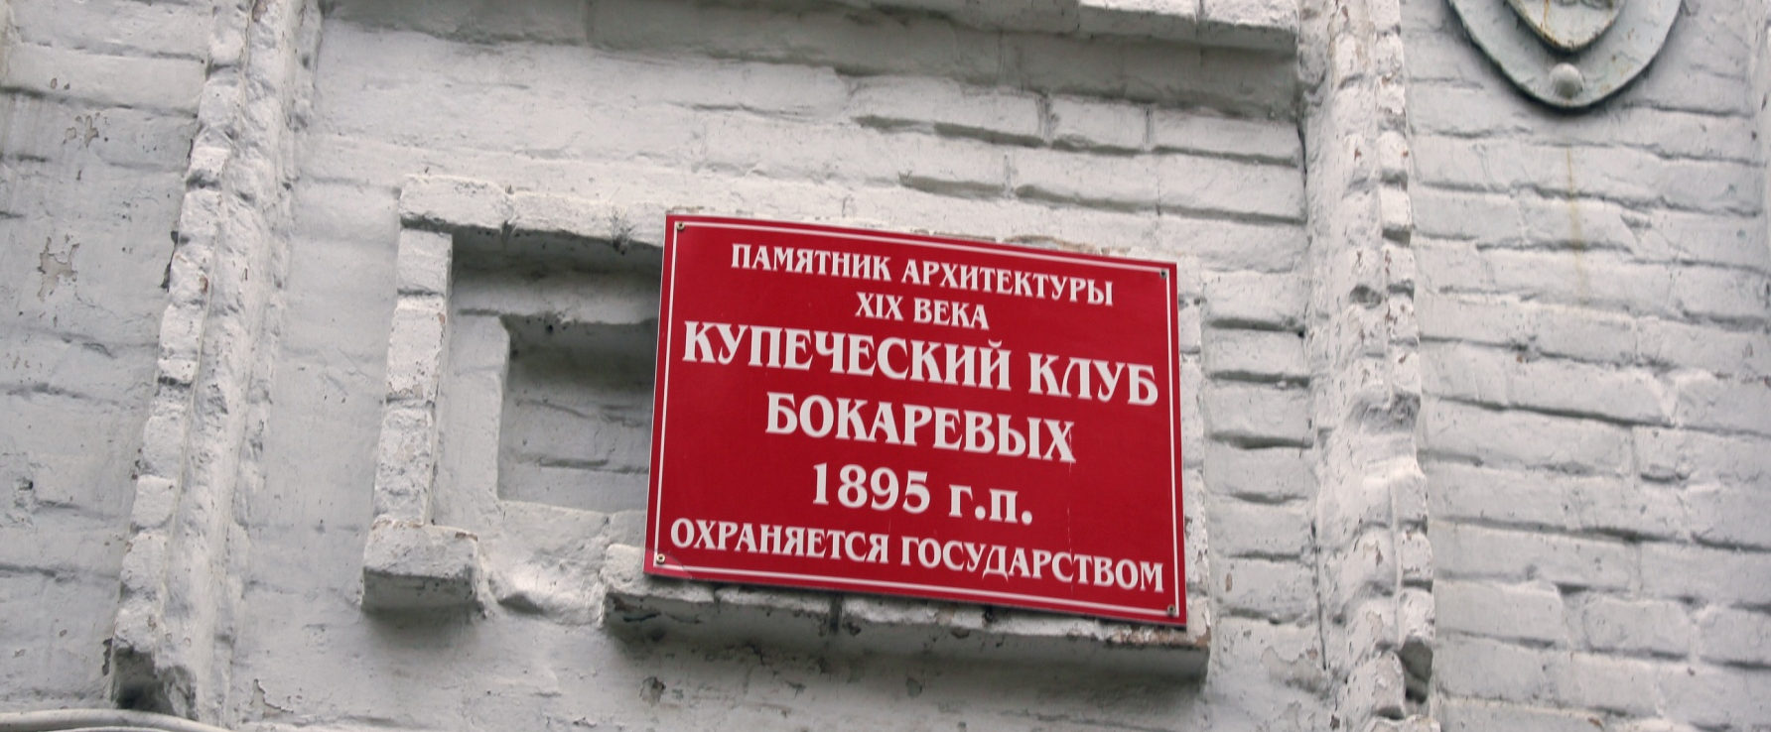
Три первых поколения Бокаревых продолжали дело, начатое изобретательным предком. Внук построил в Алексеевке первый паровой завод по выработке масла. Правнук выделил деньги на строительство всесословного (купеческого) клуба, где местные жители могли посмотреть спектакль заезжих и своих артистов, познакомиться с литературой в библиотеке

Slide 22
Во времена советской власти вдали от родины оказался праправнук Даниила Алексей Михайлович Бокарев, вынужденный долгие годы скрывать своё происхождение. И только его сын Михаил Алексеевич Бокарев открыто и гордо носит фамилию прославленного предка-изобретателя. Он часто бывает в Алексеевке, интересуется её историей и всем, что связано с маслоделием

Slide 23
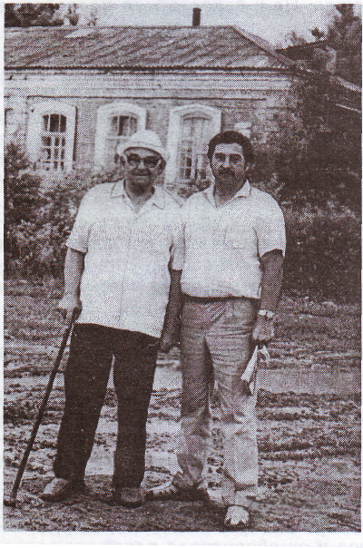
Потомки первооткрывателя маслобойного дела

Slide 24
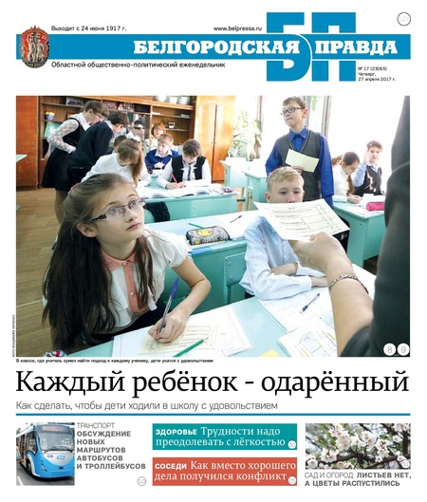
Кряженков А. Подаренное солнцем масло/ А.Кряженков//Белгородская правда -2009.-29 августа.
Д.С. Бокарев совершил важное открытие, которое подхватили и усовершенствовали земляки и соотечественники

Slide 25
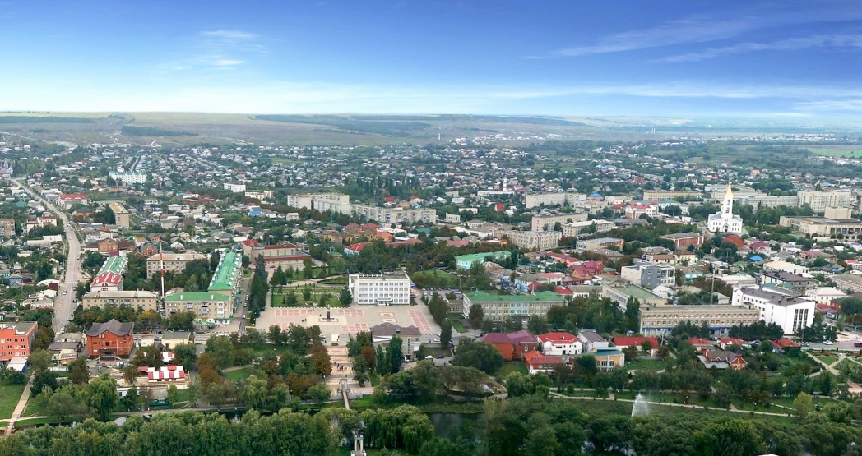
Столица солнечного масла

Slide 26
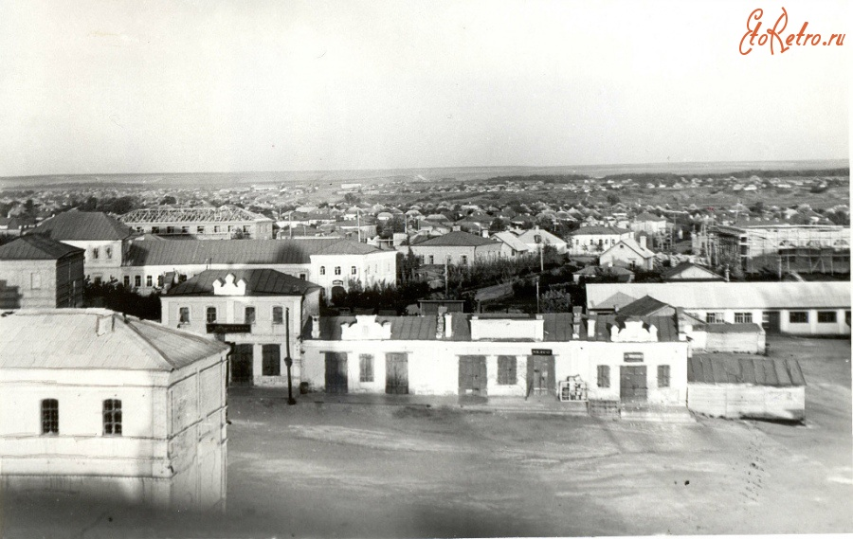
Алексеевка, неожиданно ставшая родиной и центром производства и экспорта подсолнечного масла, начала преображаться

Slide 27
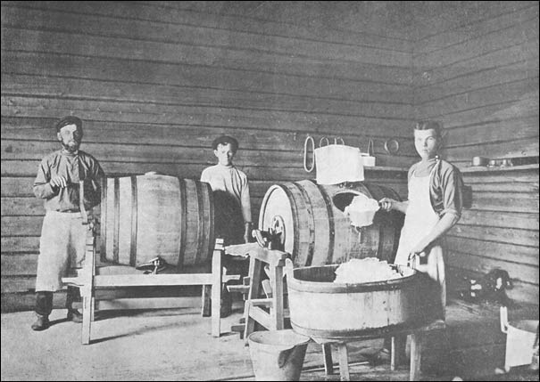
В 1835 году масло стало настолько популярно, что его начали поставлять за границу. В год на продажу вывозилось 40 тысяч бочек, содержимое которых весило около 900 тысяч пудов (более 14 тысяч тонн). Новый продукт всем пришёлся по вкусу, церковью масло было признано постным

Slide 28
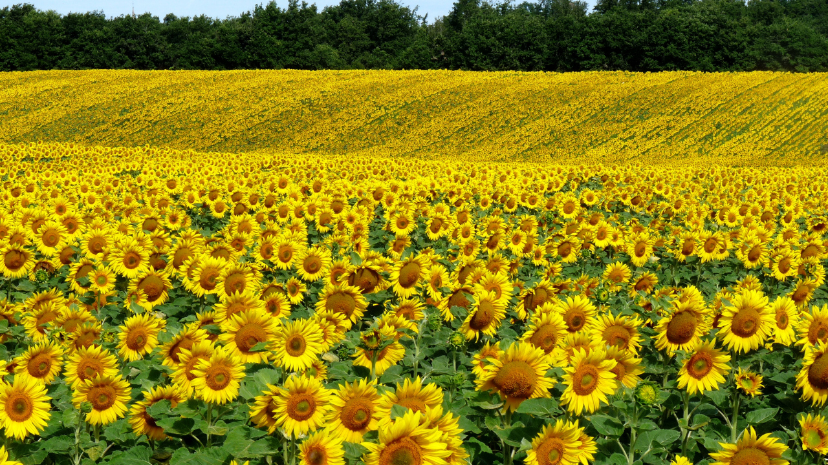
Через 30 лет только в Бирюченском уезде, куда входила Алексеевка, подсолнечное масло вырабатывалось на 160 маслобойных заводах.
К середине XIX века во многих районах Воронежской и Саратовской губерний подсолнечник занимал 30—40 % посевных площадей

Slide 29

П21 В19 Васильев, Д. С. Подсолнечник / Д. С. Васильев. - Изд. 2-е, перераб. и доп. - М. : Агропромиздат, 1990. - 174 с.
Обобщены экспериментальные данные автора и материалы научных учреждений по биологии подсолнечника в
зонах страны

Slide 30
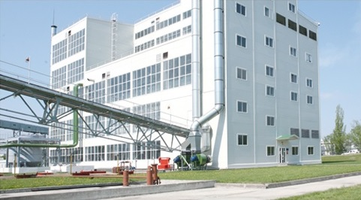
В 1833 году в Алексеевке был построен также первый в мире маслобойный завод.
В 1994 году ОАО «ЭФКО» во главе с председателем совета директоров Группы Валерием Николаевичем Кустовым провело модернизацию предприятия и возродило производство подсолнечного масла

Slide 31
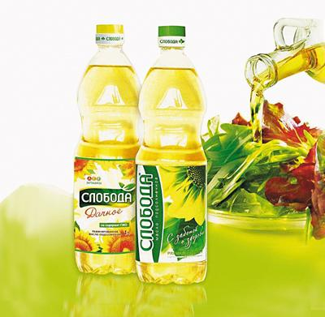
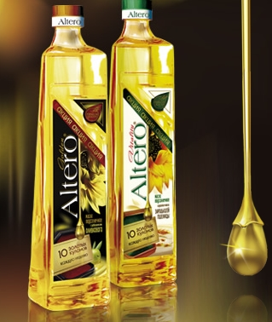
Высокое качество, натуральность ингредиентов, применение бережных и инновационных технологий производства, сохраняющих полезные для организма вещества, — вот отличительные черты продукции компании «ЭФКО». Именно поэтому бренды компании — «Слобода» и Altero — пользуются любовью в России, а также экспортируются в 20 стран мира

Slide 32

Л78 Т38 Технология отрасли (производство растительных масел) : учебник / под ред. Е.П. Корненой. - СПб. : ГИОРД, 2009. - 352 с.
Приведены режимы отдельных технологических операций при переработке семян различных масличных культур и современное аппаратурное оформление данных процессов

Slide 33
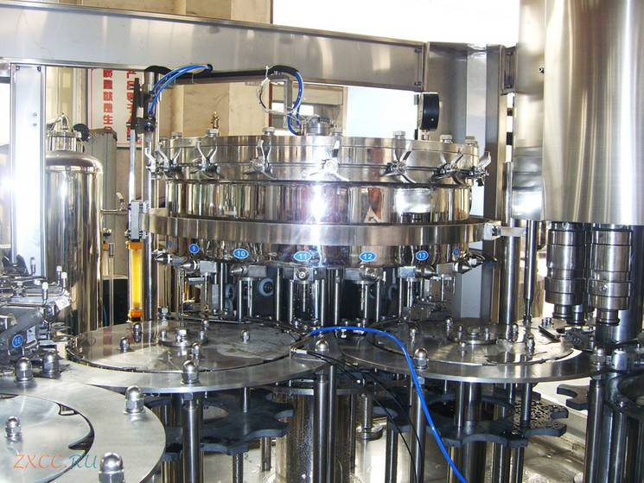
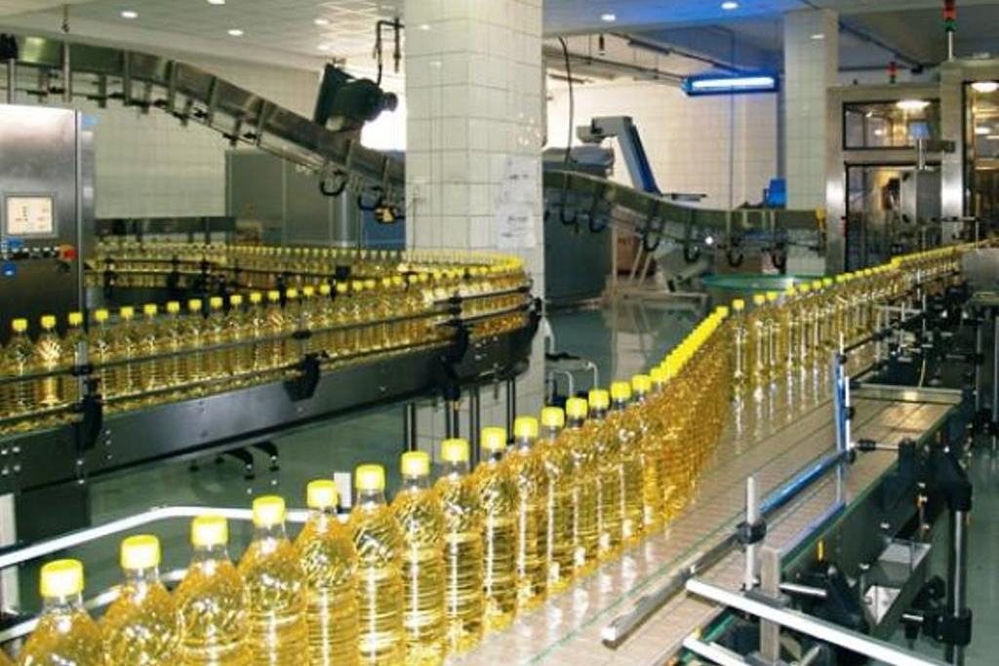
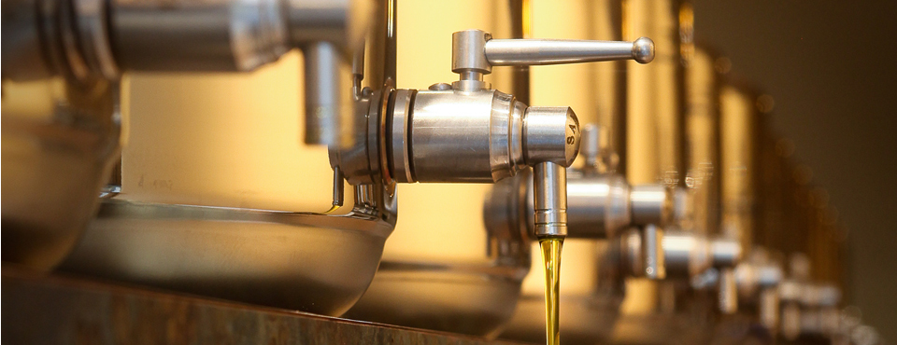
Современное оборудование на сегодняшний день

Slide 34

Овсянникова, О.В. Разработка технологии получения пищевых белковых продуктов из семян подсолнечника [Электронный ресурс] : монография / О.В. Овсянникова, Т.П. Францева. — Электрон. дан. — Санкт-Петербург : Лань, 2018. — 96 с.
В монографии систематизированы результаты многолетних исследований автора в области исследования семян подсолнечника

Slide 35
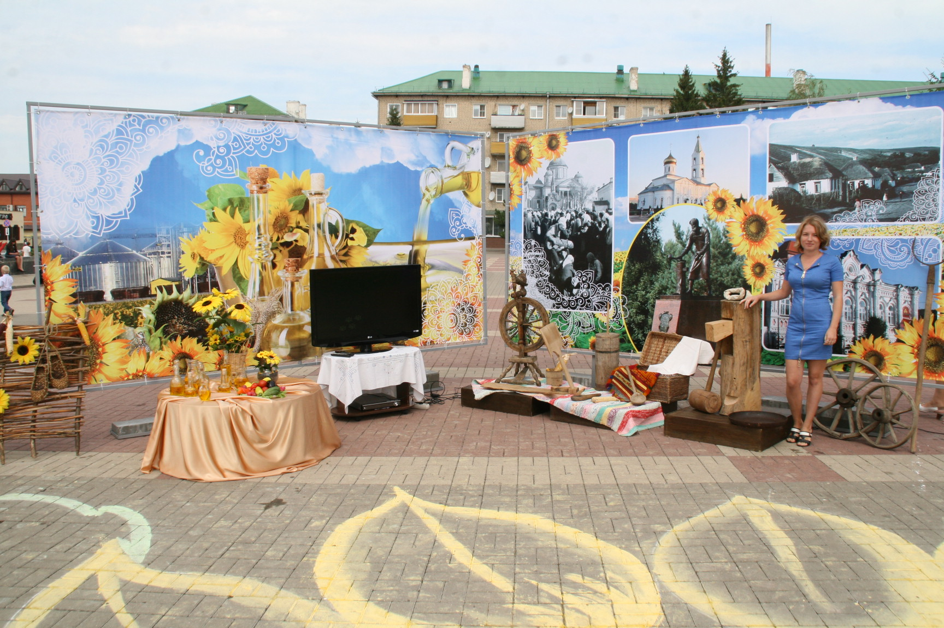
Память земляков

Slide 36
В 1979 году в городе были установлены две мемориальные доски в память о Данииле Бокареве. А одной из достопримечательностей Алексеевки является памятник первооткрывателю подсолнечного масла. Даниил Семёнович изображён в рабочей одежде с засученными рукавами. Он держит в правой руке молот для отжима масла, склонившись над своей маслобойкой.
Автор монумента — белгородский скульптор Анатолий Шишков

Slide 37
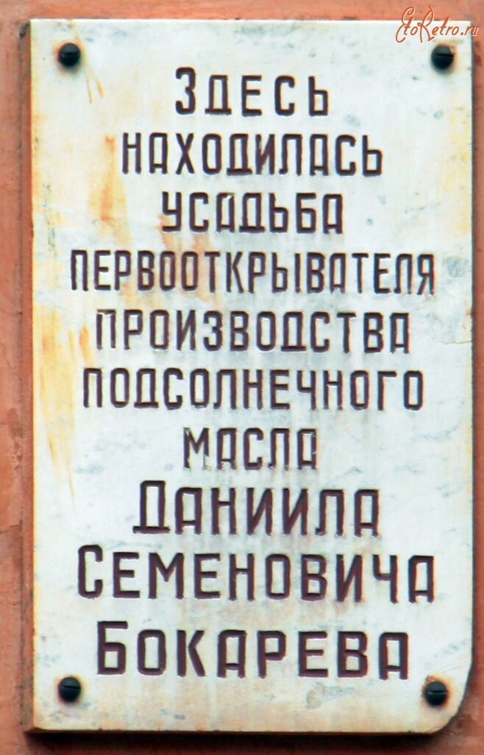
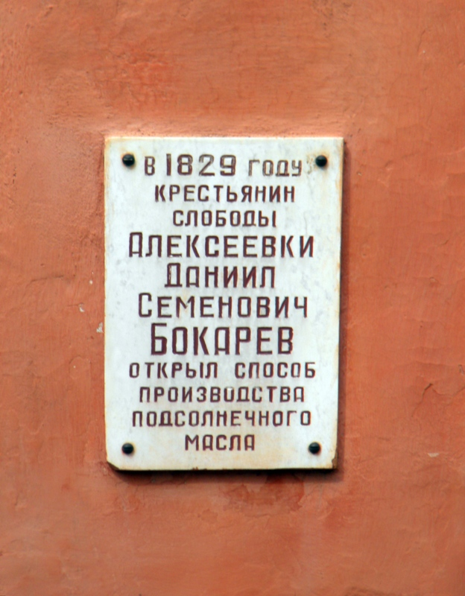
Мемориальные доски в память о
Данииле Семеновиче Бокареве

Slide 38

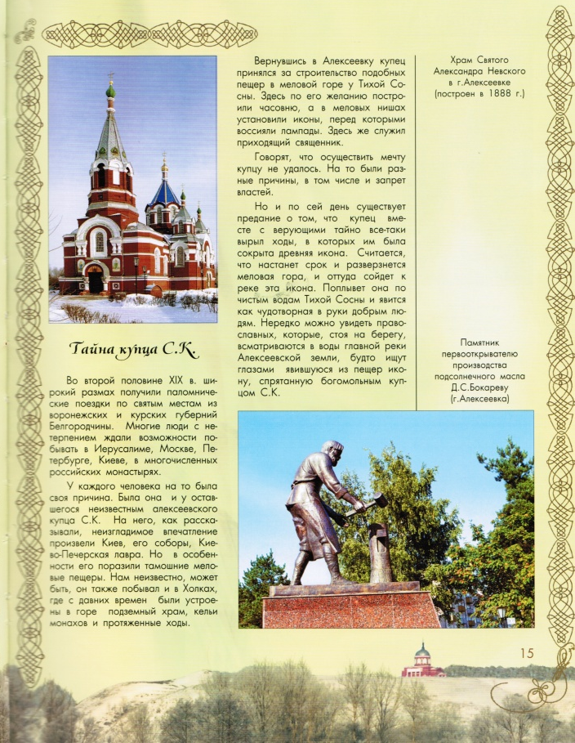
Т3(2)О-35
Овчинников,В. Легенды, тайны, чудеса, загадки, были, небыли, сказы земли Белгородской / В. Овчинников. - Белгород : Белгородская областная типография, 2011. - 264 с.
Рассказывается как появился Д. С. Бокарев и ,что он сделал для своих односельчан, за что они ему поставили памятник

Slide 39
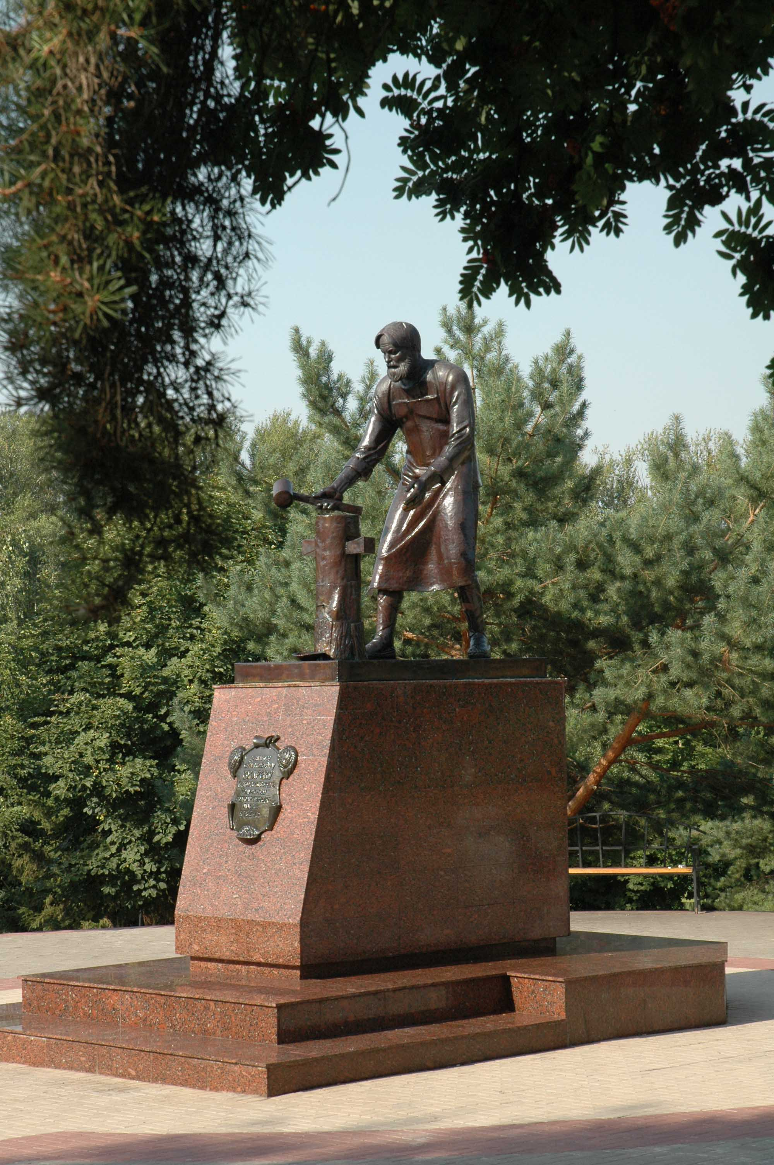
Памятник первооткрывателю подсолнечного масла

Slide 40
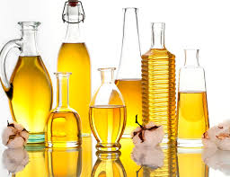
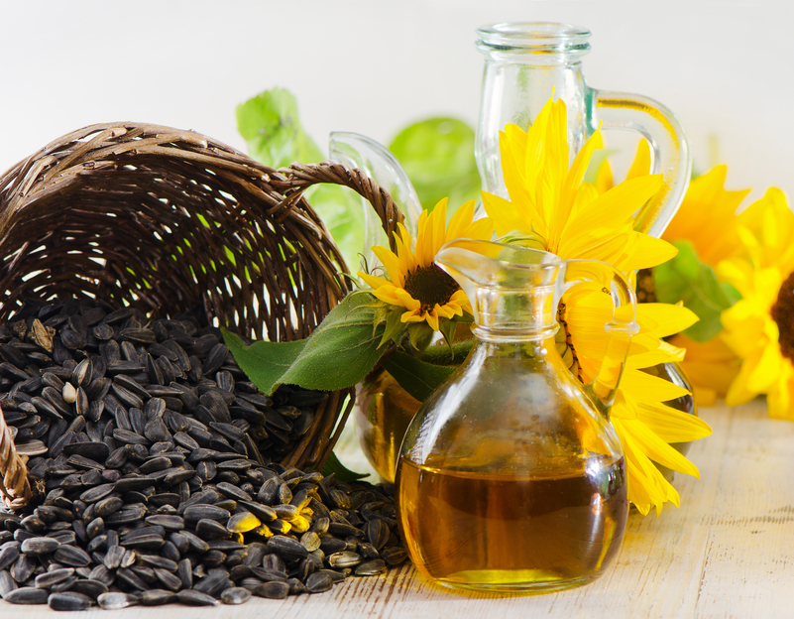
На сегодня подсолнечное масло – популярнейший вид растительного масла в России. Популярность этого продукта продолжает неуклонно расти. Открытие, которое некогда сделал во благо людей крестьянин Бокарев, заслуживает благодарности и уважения!

